Slide 1

Teleinformática
Introducción
Protocolo IP
Mg. Ing. Diego Navarro diego.navarro@um.edu.ar
Mg. Ing. JuanJo Ciarlante jjo@um.edu.ar
Marzo 2021

Slide 2
Adecuando instancia de Cloud
Gestionar acceso a UM-Cloud
https://cloud.um.edu.ar
Ir a https://my.cloud.um.edu.ar/
Usar Credenciales @um.edu.ar para sumar usuario
Conectar VPN [Zero-tier]
Gestionar claves ssh
https://www.digitalocean.com/community/tutorials/how-to-set-up-ssh-keys-2
https://cduser.com/como-generar-llaves-ssh-windows/
Subir SSH-Keys en Pares de Claves
https://console.cloud.um.edu.ar/project/key_pairs/
Crear instancia desde con imagen um-tele-vnc [Poner Claves-SSH]
Loguearse a instancia
ssh ubuntu@<ip_instancia>
# Arrancar el vnc server **SIN sudo**:
tigervncserver -localhost no -xstartup /usr/bin/startxfce4
2. En tu máquina: instalar un "cliente VNC"
3. Desde console.cloud.um.edu.ar agregar OTRA regla al default security group para abrir TCP desde port 5900 a port 5910

Slide 3
Protocolo IP
RFC 791, RFC 1122, RFC 1123
Datagramas (no conn.)
Núcleo simple y stateless, bordes inteligentes
Servicios:
Entrega BEST EFFORT
Direccionamiento lógico
Encaminamiento hop-by-hop
Reenvío
Reporte/control de errores (ICMP)
Escalabilidad:
Direccionamiento jerárquico
Lógica de direccionamiento distribuída

Slide 4
Protocolo IP: CIDR
Classless Interdomain Routing
RFC 1519 (1993)
chauu clases A,B,C (de una vez por todas!!)
sino: analfa6betos
la dirección IP queda definida por:
IP/MASK: ancho del prefijo en bits
VLSM: variable length subnet masks
Routing prefix aggregation (summarization)

Slide 5
Práctica Direccionamiento -> UM-Cloud
Comando ip
ip link
ip address
Mininet Intro http://mininet.org

Slide 6
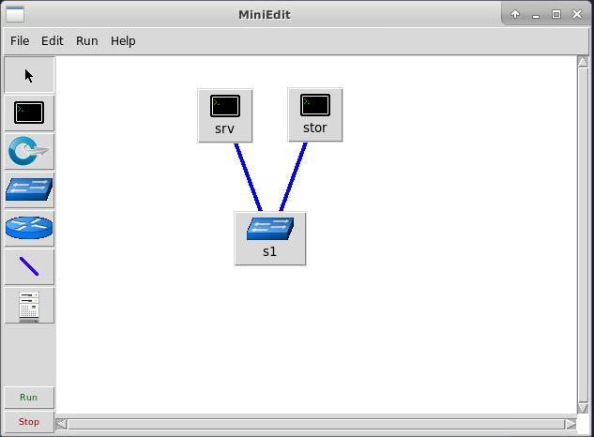
Utilizando Mininet Editor GUI
#En una Terminal dentro del ambiente gráfico
python /usr/lib/python2.7/dist-packages/mininet/examples/miniedit.py
#Grabamos como simple.mn
#Export Level 2 script -> simple.py
#Corremos el escenario con
sudo python simple.py
*** Adding controller
*** Add switches
*** Add hosts
*** Add links
*** Starting network
*** Configuring hosts
srv db
*** Starting controllers
*** Starting switches
*** Post configure switches and hosts
*** Starting CLI:
mininet>

Slide 7
End systems [hosts] e Intermediate Systems [routers]
HOST ROUTER HOST
.-------. .-------.
| app | | app |
| : | | : |
|----:--| |--:----|
|----:--| .-------. |--:----|
|----:--| |-:---:-| |--:----|
| : | | : : | | : |
`----+--' `-+---+-' `--+----'
--+----------' `------------+--

Slide 8
Protocolo IP: Routing
Algoritmo de Ruteo ?

Slide 9
Protocolo IP: Routing
Basado en prefijo (CIDR) con sumarización
hop-by-hop en cada router
consulta inmediata a tabla de routeo x IPdest
tabla de routing formada por:
entradas de routing= { prefijo, gateway }:
hacia estos destinos (prefijo) via quién (gatew.)?
tabla de routing modificada por:
humano => routing estático
proceso => routing dinámico
protocolos de routing dinámico

Slide 10
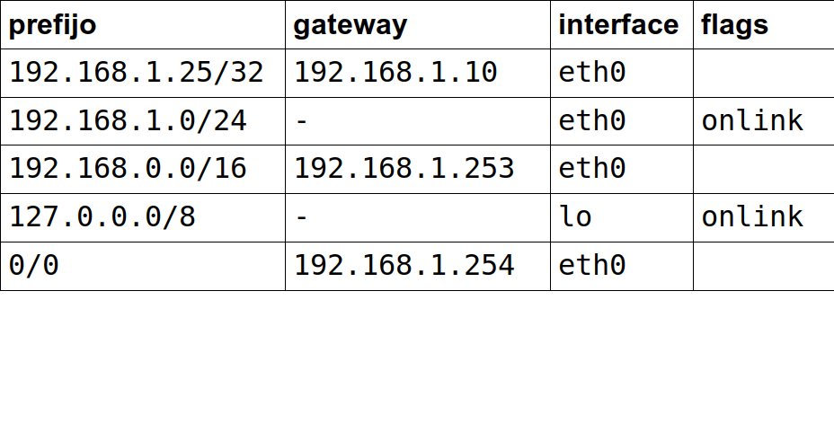
Protocolo IP: Routing
Tabla de Ruteo

Slide 11
ANEXO: UM-Cloud, ¿Cómo se Usa ?
Crea o trae tu clave SSH pub [Howto]
Accede a https://cloud.um.edu.ar
Accede a My-UM-Cloud
Autoriza con tu cuenta @alumno.um.edu.ar
Sigue las instrucciones

